Slide 1
Clean Code _ C조
CRA과정 프로젝트 - SSD
2025.05.15
이도영 / 이승민 / 추창래 / 한창희

Slide 2
조원 소개 및 역할

Slide 3
조원 소개 및 역할
 | 역할 | 담당자
1일차 | Repository 생성 | 이승민
 | 코드 컨벤션 및 코딩 룰 적용 | 추창래
 | SSD 기능 구현 | 이승민, 한창희
 | TestShell / TestScript 구현 | 이도영, 추창래
3일차 | SSD 추가 기능구현 Erase / Flush | 이승민, 한창희
 | Logger | 추창래
 | Runner | 이승민
 | Command Buffer | 한창희
 | 재빌드 이슈 해결 | 이도영
 | 검증 | 이승민
 | 발표자료 작성 | 모두

Slide 4
기능 구현 소개

Slide 5

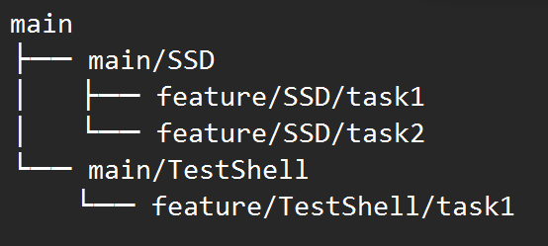
기능 구현 소개
브랜치 전략 - SSD 와 TestShell 동시 구현을 위해 아래와 같이 branch 운영
매일 일과 종료시 main으로 머지 및 integration 진행
ma* branch 는 항상 build 및 모든 테스트가 PASS 되도록 운영

Slide 6
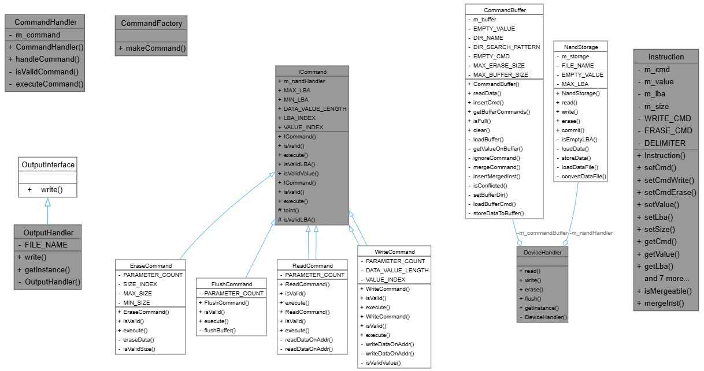
기능구현 소개 – SSD Calss Diagram
Command Handler는 실행만 담당 CmmandFactory는 객체 생성을 통해 역할 분리 SRP 원칙 적용
Command 패턴
Unique_ptr 을 이용하여 메모리 관리
하위 모듈(CommandBuffer, NandStorage 등)을 감추고 단일 진입점 제공
DIP 설계 원칙을 적용 : Command Handler가 Icommand에 의존
OCP 설계 원칙을 적용
Singleton 적용

Slide 7
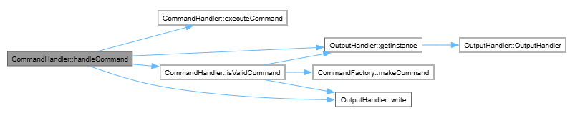
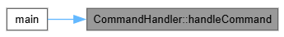
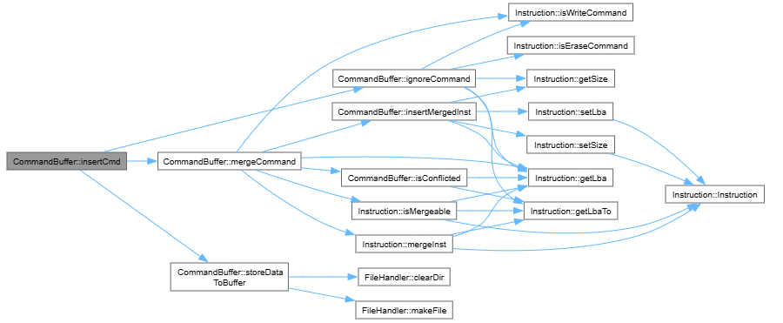
기능구현 소개 – SSD Call Graph
Notes:
SSD.exe 실행 시, 입력된 명령어를 handleCommand에 전달
handleCommand에서 유효성 확인 후 명령어 실행
유효성 검사 과정에서 오류 발생 시 ssd_output.txt에 ERROR 출력
[insertCmd] 버퍼가 꽉 차있는지 확인. 차있으면 flush 수행
buffer에 저장된 명령어 중, 입력하려는 명령어를 통해 생략 가능한 게 있는지 확인(ignoreCommand)
버퍼에 명령어 저장
merge 가능한 내용이 있는지 확인 후 병합(merge command)
buffer 디렉토리에 버퍼 정보 저장(파일 5개 생성)
버퍼에 저장하는 명령어는 각각 Instruction 클래스로 관리

Slide 8
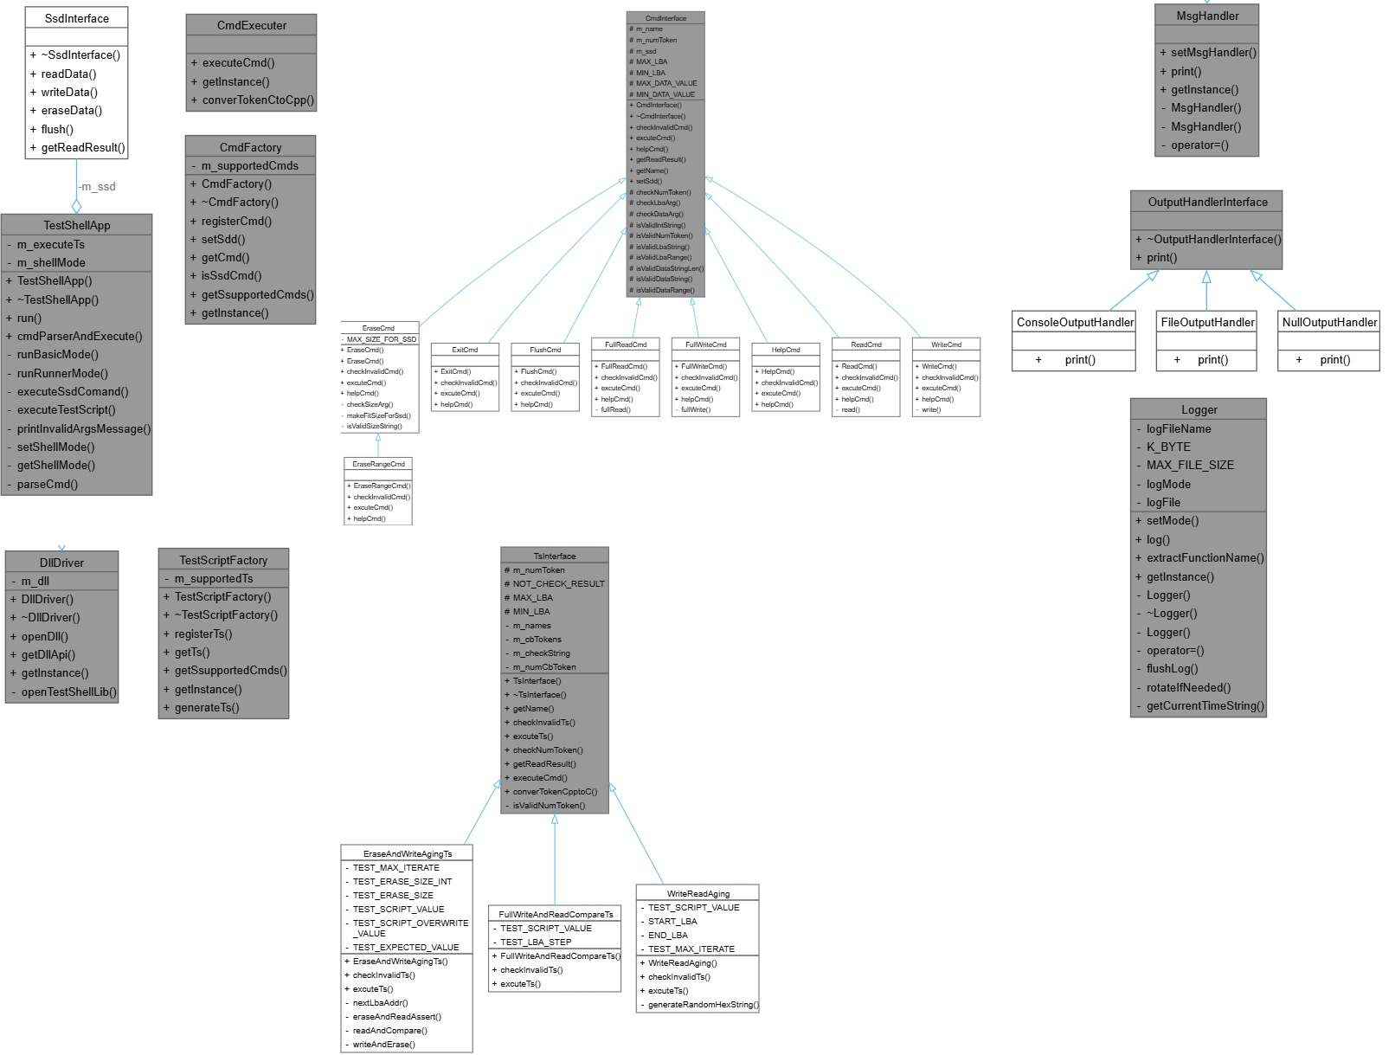
기능구현 소개 – TestShell Class Diagram
Factory Method 패턴
DIP 설계 원칙을 적용 : TestShellApp이 SsdInterface에 의존
Command 패턴
OCP 설계 원칙을 적용
Singleton 적용
TestShellApp은 입력 입력 받은 cmd에 대한 SRP 원칙 적용
Singleton 적용
TestScript는 DLL로 분리 재빌드 이슈 해결
Common.dll
Ts1.dll
Ts2.dll
Ts3.dll
Ts4.dll
Tsxxx.dll

Slide 9
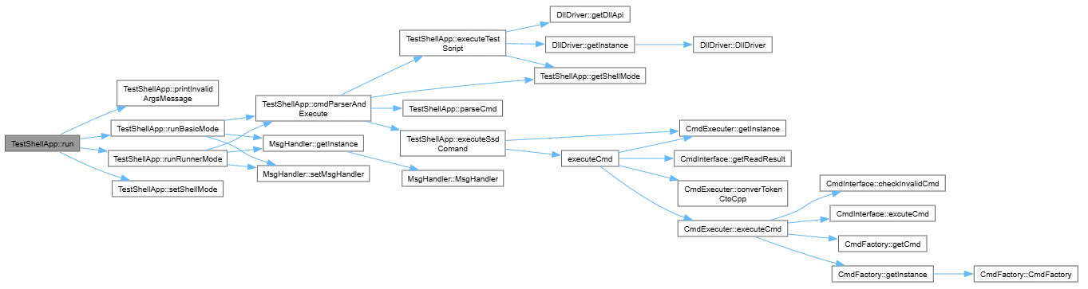
기능구현 소개 – TestShell Call Graph
Notes:
Testshellapp은 실행시 인자 유무에 따라 shellmode / runner mode로 분기됩니다.
- Shell mode 일 경우 : msgHandler의 outputHandler를 console로 지정합니다.
- Runner mode 일경우 : msgHandler의 outputHandler를 file로 지정합니다.
이후 while문에서 입력받은 cmd를 cmdParserAndExcuter에 전달합니다.

Slide 10
TDD 활용 예시

Slide 11
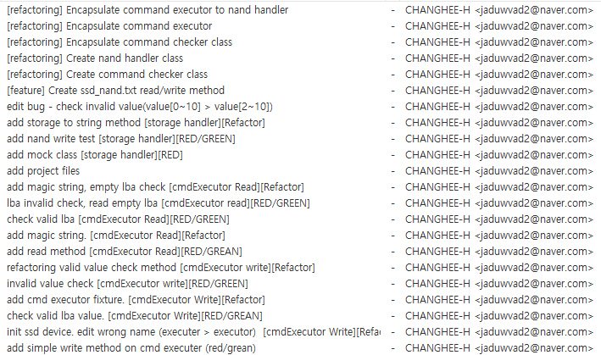
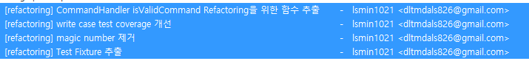
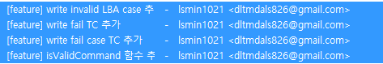
TDD 활용 예시
- RED → GREEN → REFACTOR 사이클을 명확히 분리
- 반복적인 리팩토링으로 코드 품질 지속 개선
- 커밋 메시지를 통해 테스트 흐름과 설계 의도를 공유
Notes:
종합적으로 RED/GREEN 사이클 명확하고, 리팩터링 빈도 및 깊이가 느껴지며, 커밋 메시지에 목적 + TDD 단계가 표시 되어 커밋 메시지의 품질이 느껴집니다.

Slide 12
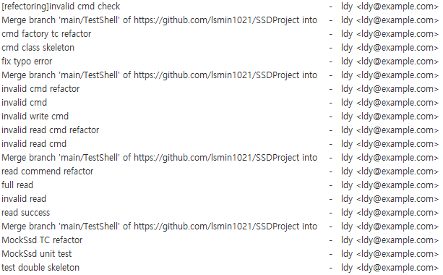
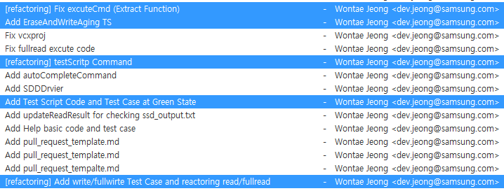
TDD 활용 예시 Worst Case
커밋 메시지로 테스트 의도/범위 파악 어려우며, 테스트 목적 및 흐름이 모호
테스트 기반 리팩토링 미약
Notes:
Githook 기능을 통해 commit message template를 제공하며, commit message checker를 도입할 필요가 있음.

Slide 13
Mocking 활용 예시

Slide 14
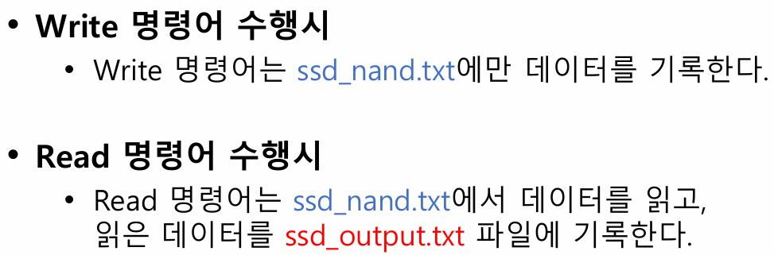
Mocking 활용 예시 – SSD
테스트하려는 CmdExecuter가 파일 입출력 ssd_nand.txt/ssd_output.txt 자원에 의존 -> 이런 외부 의존성은 테스트를 어렵고 느리게 만듦
https://github.com/lsmin1021/SSDProject/pull/24

Slide 15
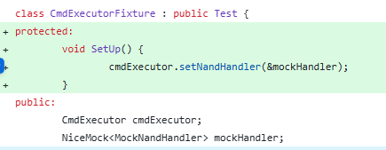
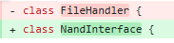
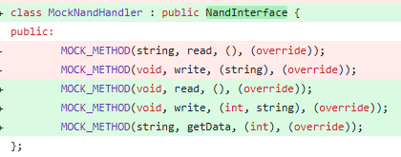
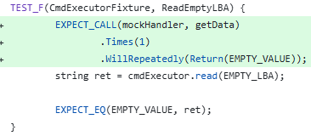
Mocking 활용 예시 - SSD
Mock 도입 구조로 변경 → 인터페이스 설계 + Mock 클래스 → 의존성 주입 (Dependency Injection)을 통해 실제 객체와 Mock을 바꿔치기 가능 하도록 수정
Mock 객체를 통해 행위 검증 수행
https://github.com/lsmin1021/SSDProject/pull/24
Notes:
외부 의존성 제거로 테스트 속도 및 신뢰성 향상 구조 개선 (인터페이스 분리)로 인해 유연한 설계 가능

Slide 16
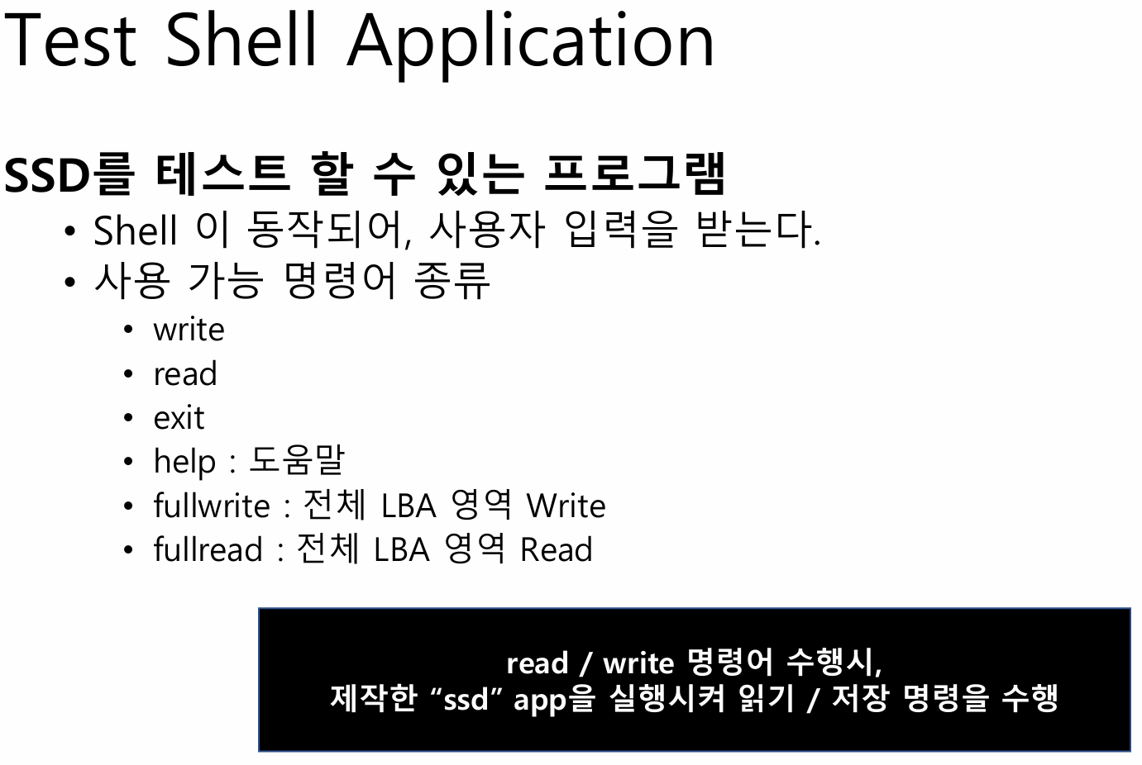
Mocking 활용 예시 – TestShell
테스트하려는 TestShell이 구현이 진행중인 SSD SW에 의존 → 이 상황에서 TDD나 상위 모듈 개발을 병렬로 진행하려면?
https://github.com/lsmin1021/SSDProject/pull/7
https://github.com/lsmin1021/SSDProject/pull/2

Slide 17
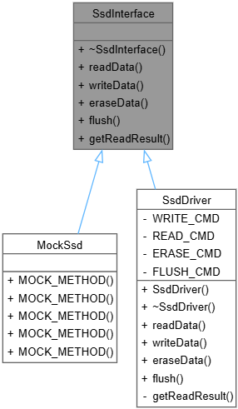
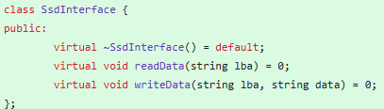
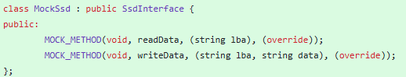
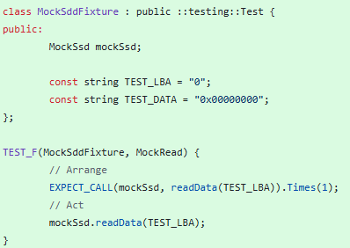
Mocking 활용 예시 – TestShell
인터페이스 설계 + Mock 클래스
https://github.com/lsmin1021/SSDProject/pull/7
https://github.com/lsmin1021/SSDProject/pull/2
Notes:
외부 의존성 제거로 테스트 속도 및 신뢰성 향상 하위 모듈이 늦어도 상위 모듈 개발/테스트 병렬로 가능
Mock을 만들기 위해 자연스럽게 인터페이스 분리 설계로 유도됨
미구현 상태에서도 검증된 테스트 케이스가 확보되어 유지보수 용이

Slide 18
Mocking 활용 예시 – 결과 와 이점
외부 의존성 제거로 테스트 속도 및 신뢰성 향상
하위 모듈이 늦어도 상위 모듈 개발/테스트 병렬로 가능
Mock을 만들기 위해 자연스럽게 인터페이스 분리 설계로 유도됨
미구현 상태에서도 검증된 테스트 케이스가 확보되어 유지보수 용이

Slide 19
리팩토링을 통한 클린 코드 전후 결과 비교

Slide 20
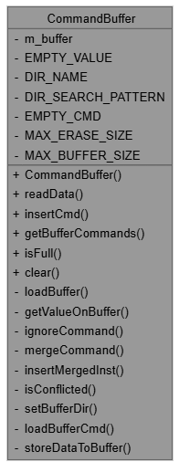
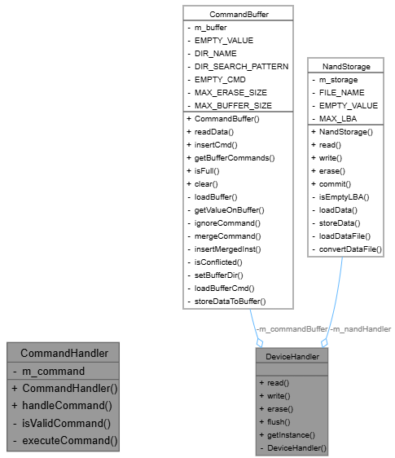
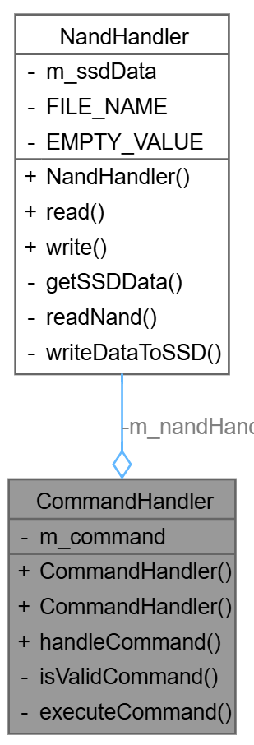
리팩토링 – Class 단위
CommandHandler에서 NandHandler/CommandBuffer 기능을 분리
응집도를 낮춤으로 SRP 원칙 준수

Slide 21
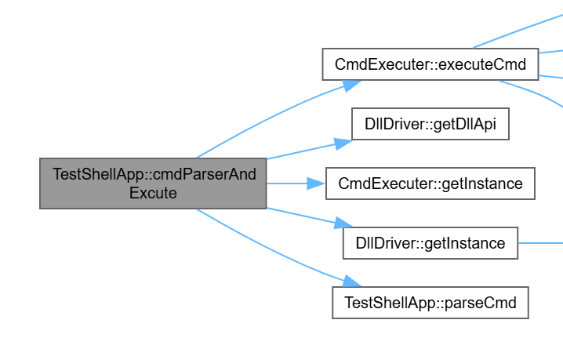
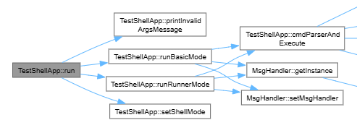
리팩토링 – 캡슐화
Main에서 TestShellApp의 cmdParseAndExcute 하는 부분을 캡슐화

Slide 22
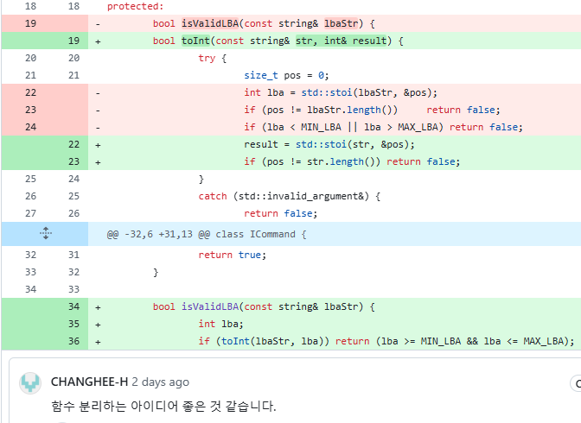
리팩토링 – 함수 분리
함수로 코드를 나누어 가독성 향상을 넘어, 유지보수성과 테스트성, 재사용성까지 향상

Slide 23
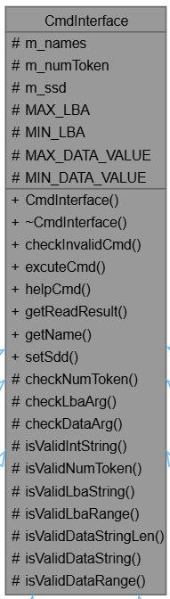
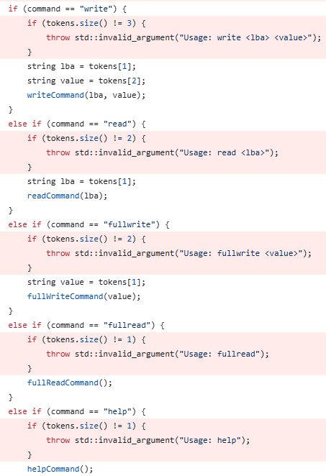
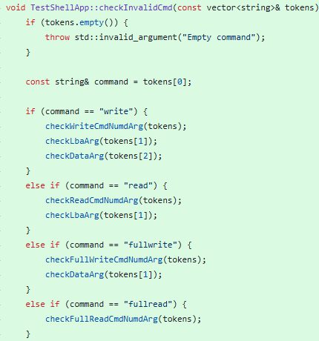
리팩토링 – 중복 처리 코드 통합
Invalid cmd에 대한 처리는 중복 되는 부분이 많아
pre condition check 개념으로 앞단에서 통합처리
이후 CmdInterface 도입이 쉬워짐

Slide 24
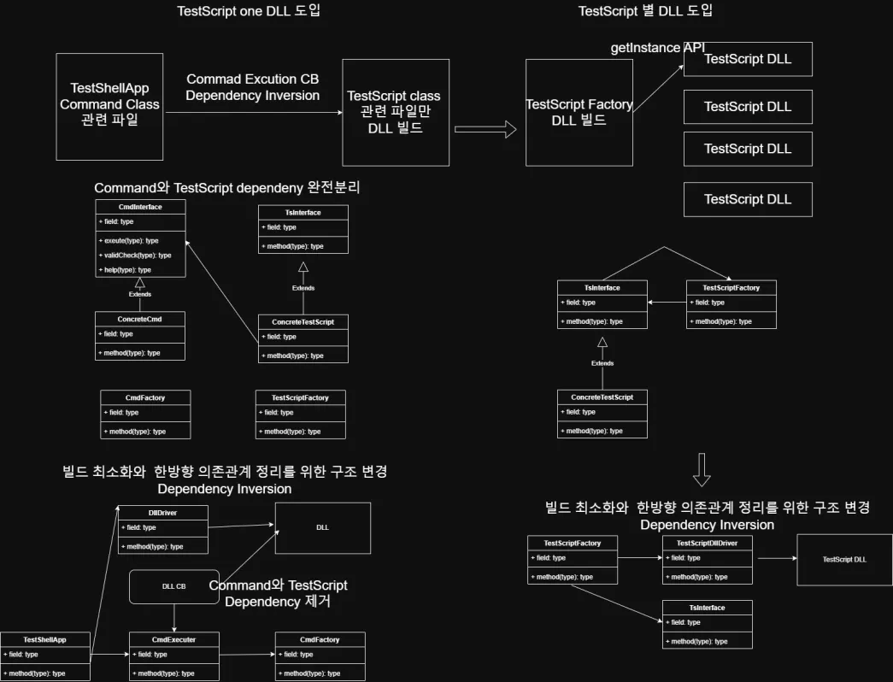
리팩토링 – DLL 분리
1차 refactoring : TestScript를 하나의 DLL로 관리 (통합 방식) - DllDriver를 통해 DLL 로딩 및 인터페이스 연결 - Command와 TestScript의 의존성을 간접적으로 연결해 제거
2차 refactoring : TestScript를 여러 개의 DLL로 분리 (플러그인 방식) - TestScriptFactory가 TestScriptDriver에 위임 - ITestInterface를 통해 각 DLL에서 기능 제공 - DIP 기반으로 DLL과 직접적인 강한 의존성 제거
파일 폴더 구조를 정리해서 추후 dependency 관리를 잘 할수 있도록 할 계획이였으나 시간 관계상 생략

Slide 25
소감

Slide 26
소 감
리팩토링의 장점
- 리팩토링 전에 보이지 않던 로직을 발견할 수 있었음
- 클래스 내부가 점점 깔끔해져서 다른 클래스에서 사용할 때나 설명할 때 편리
- 처음부터 깔끔한 코드를 작성하는 실력을 갖추고 싶다

Slide 27
소 감
유닛테스트의 장점
- 기능에 대한 영향도 체크가 간편하여 리팩토링이 용이함
- Fail되는 테스트는 TODO로도 활용 가능
- 테스트 케이스가 충분한지에 대한 불안감은 있음

Slide 28
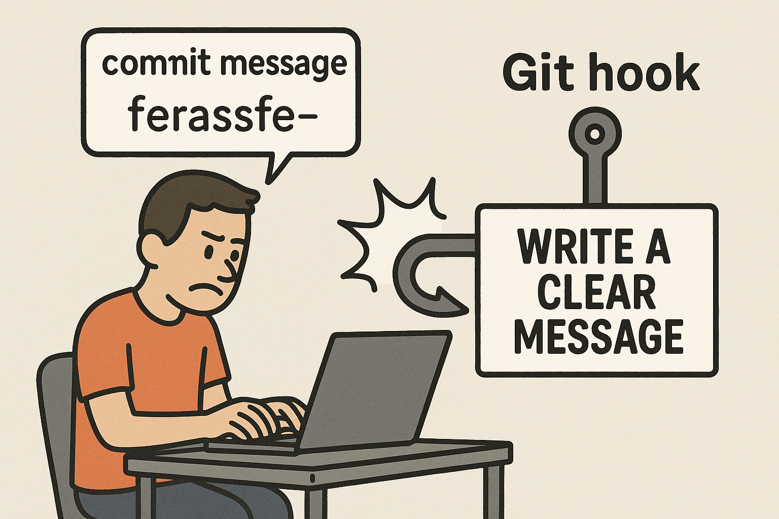
소 감
Ground Rule vs 현실
- 규칙은 있었지만, 시간 압박으로 실행 부족
- PR 템플릿은 추가했으나, 코딩 스타일 및 커밋 검증 미흡
-자동화 도구 필요성 체감 (linter, pre-commit hook 등)

Slide 29
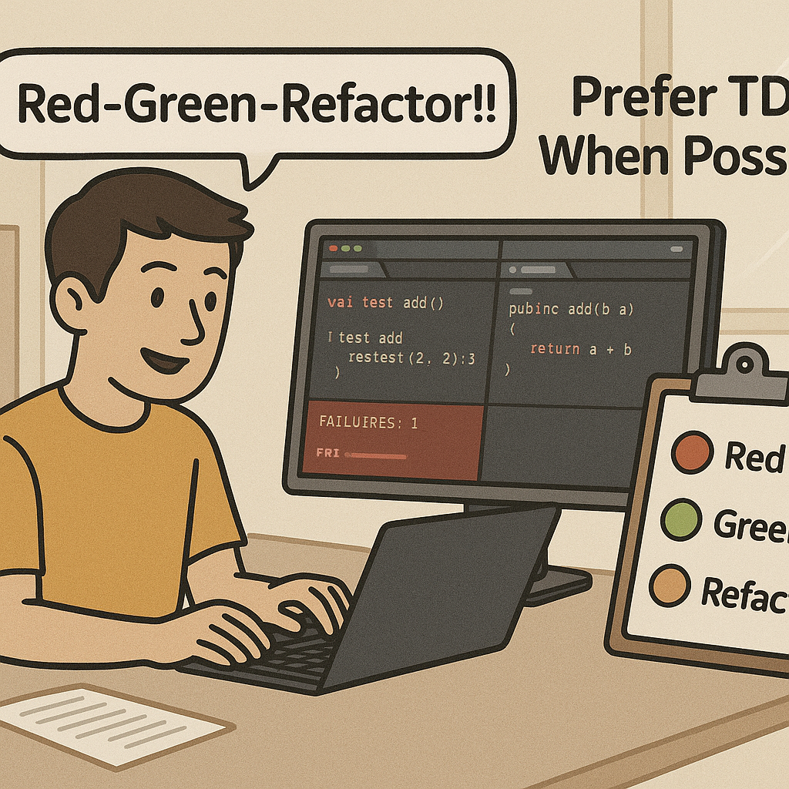
소 감
TDD 실천의 어려움
- 시도는 했지만, 기능 구현이 앞서는 관성 존재
- TDD는 계획된 연습과 꾸준한 실천이 필요

Slide 30
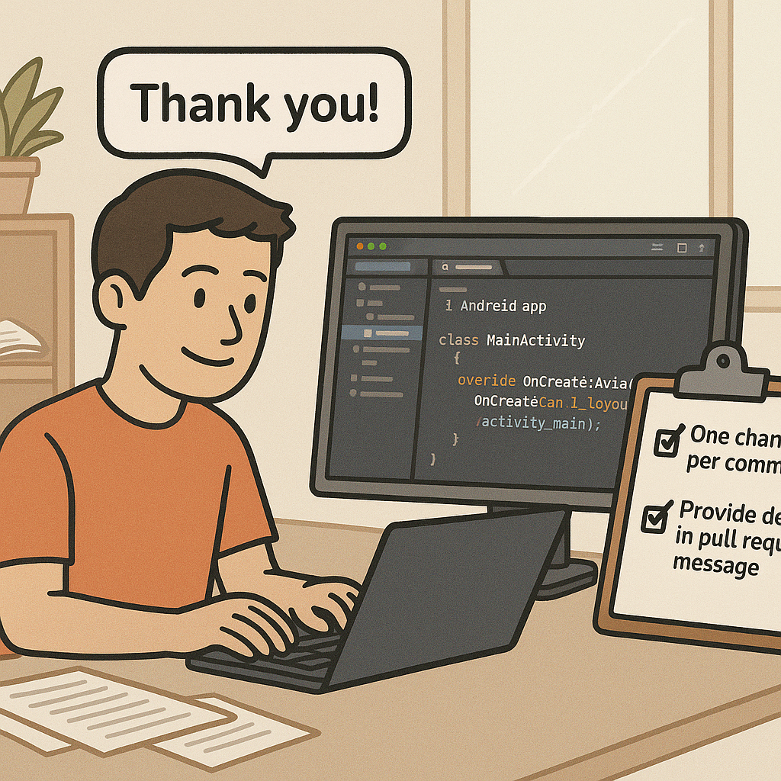
소 감
나는 리뷰어에게 친절했나?
- 개발에 몰입되어 여러 기능이 하나의 커밋에 섞임
- PR 설명 누락, 리뷰어 입장 미고려
- 리뷰는 상호 협업, 배려와 정리가 핵심

